Slide 1
Intro
Liite 2B: Toisen tilannekuvafoorumin esityspohja
Tämä PowerPoint-esitys sisältää esitysaineistoa, jota voi hyödyntää Sitran kehittämän Alueiden osaamisen aika –toimintamallin toisen tilannekuvafoorumin toteutuksessa. Tämä materiaali on tehty vapaasti hyödynnettäväksi ja muokattavaksi.
Esitysaineistoon on merkitty punaisella värillä tai infolaatikolla kaikki ne muutokset, joita alueen on esitykseen vähintään tehtävä.
Osa esityksen sivuista on esimerkkejä, jotka on tarkoitus korvata alueen omalla sisällöllä. Tämä koskee erityisesti tiedontuotantoon liittyviä osioita.
Osan sivujen ja kuvien muokkaus on lukittu. Niitä ei saa muokata. Tunnistat nämä sivut Sitran logosta tai tekstistä "Kuva: Sitra".
Sivujen yhteydessä olevissa puhujien muistiinpanoissa on annettu vinkkejä fasilitaattorille ja puheenvuoroja käyttäville suunnitteluryhmän jäsenille kyseisten osioiden sanoitukseen sekä esityksen muokkaamiseen. Käsikirjan luvusta 6 löytyvät fasilitointiohjeet kertovat, miten materiaalia voi hyödyntää foorumin eri vaiheissa.

Slide 2




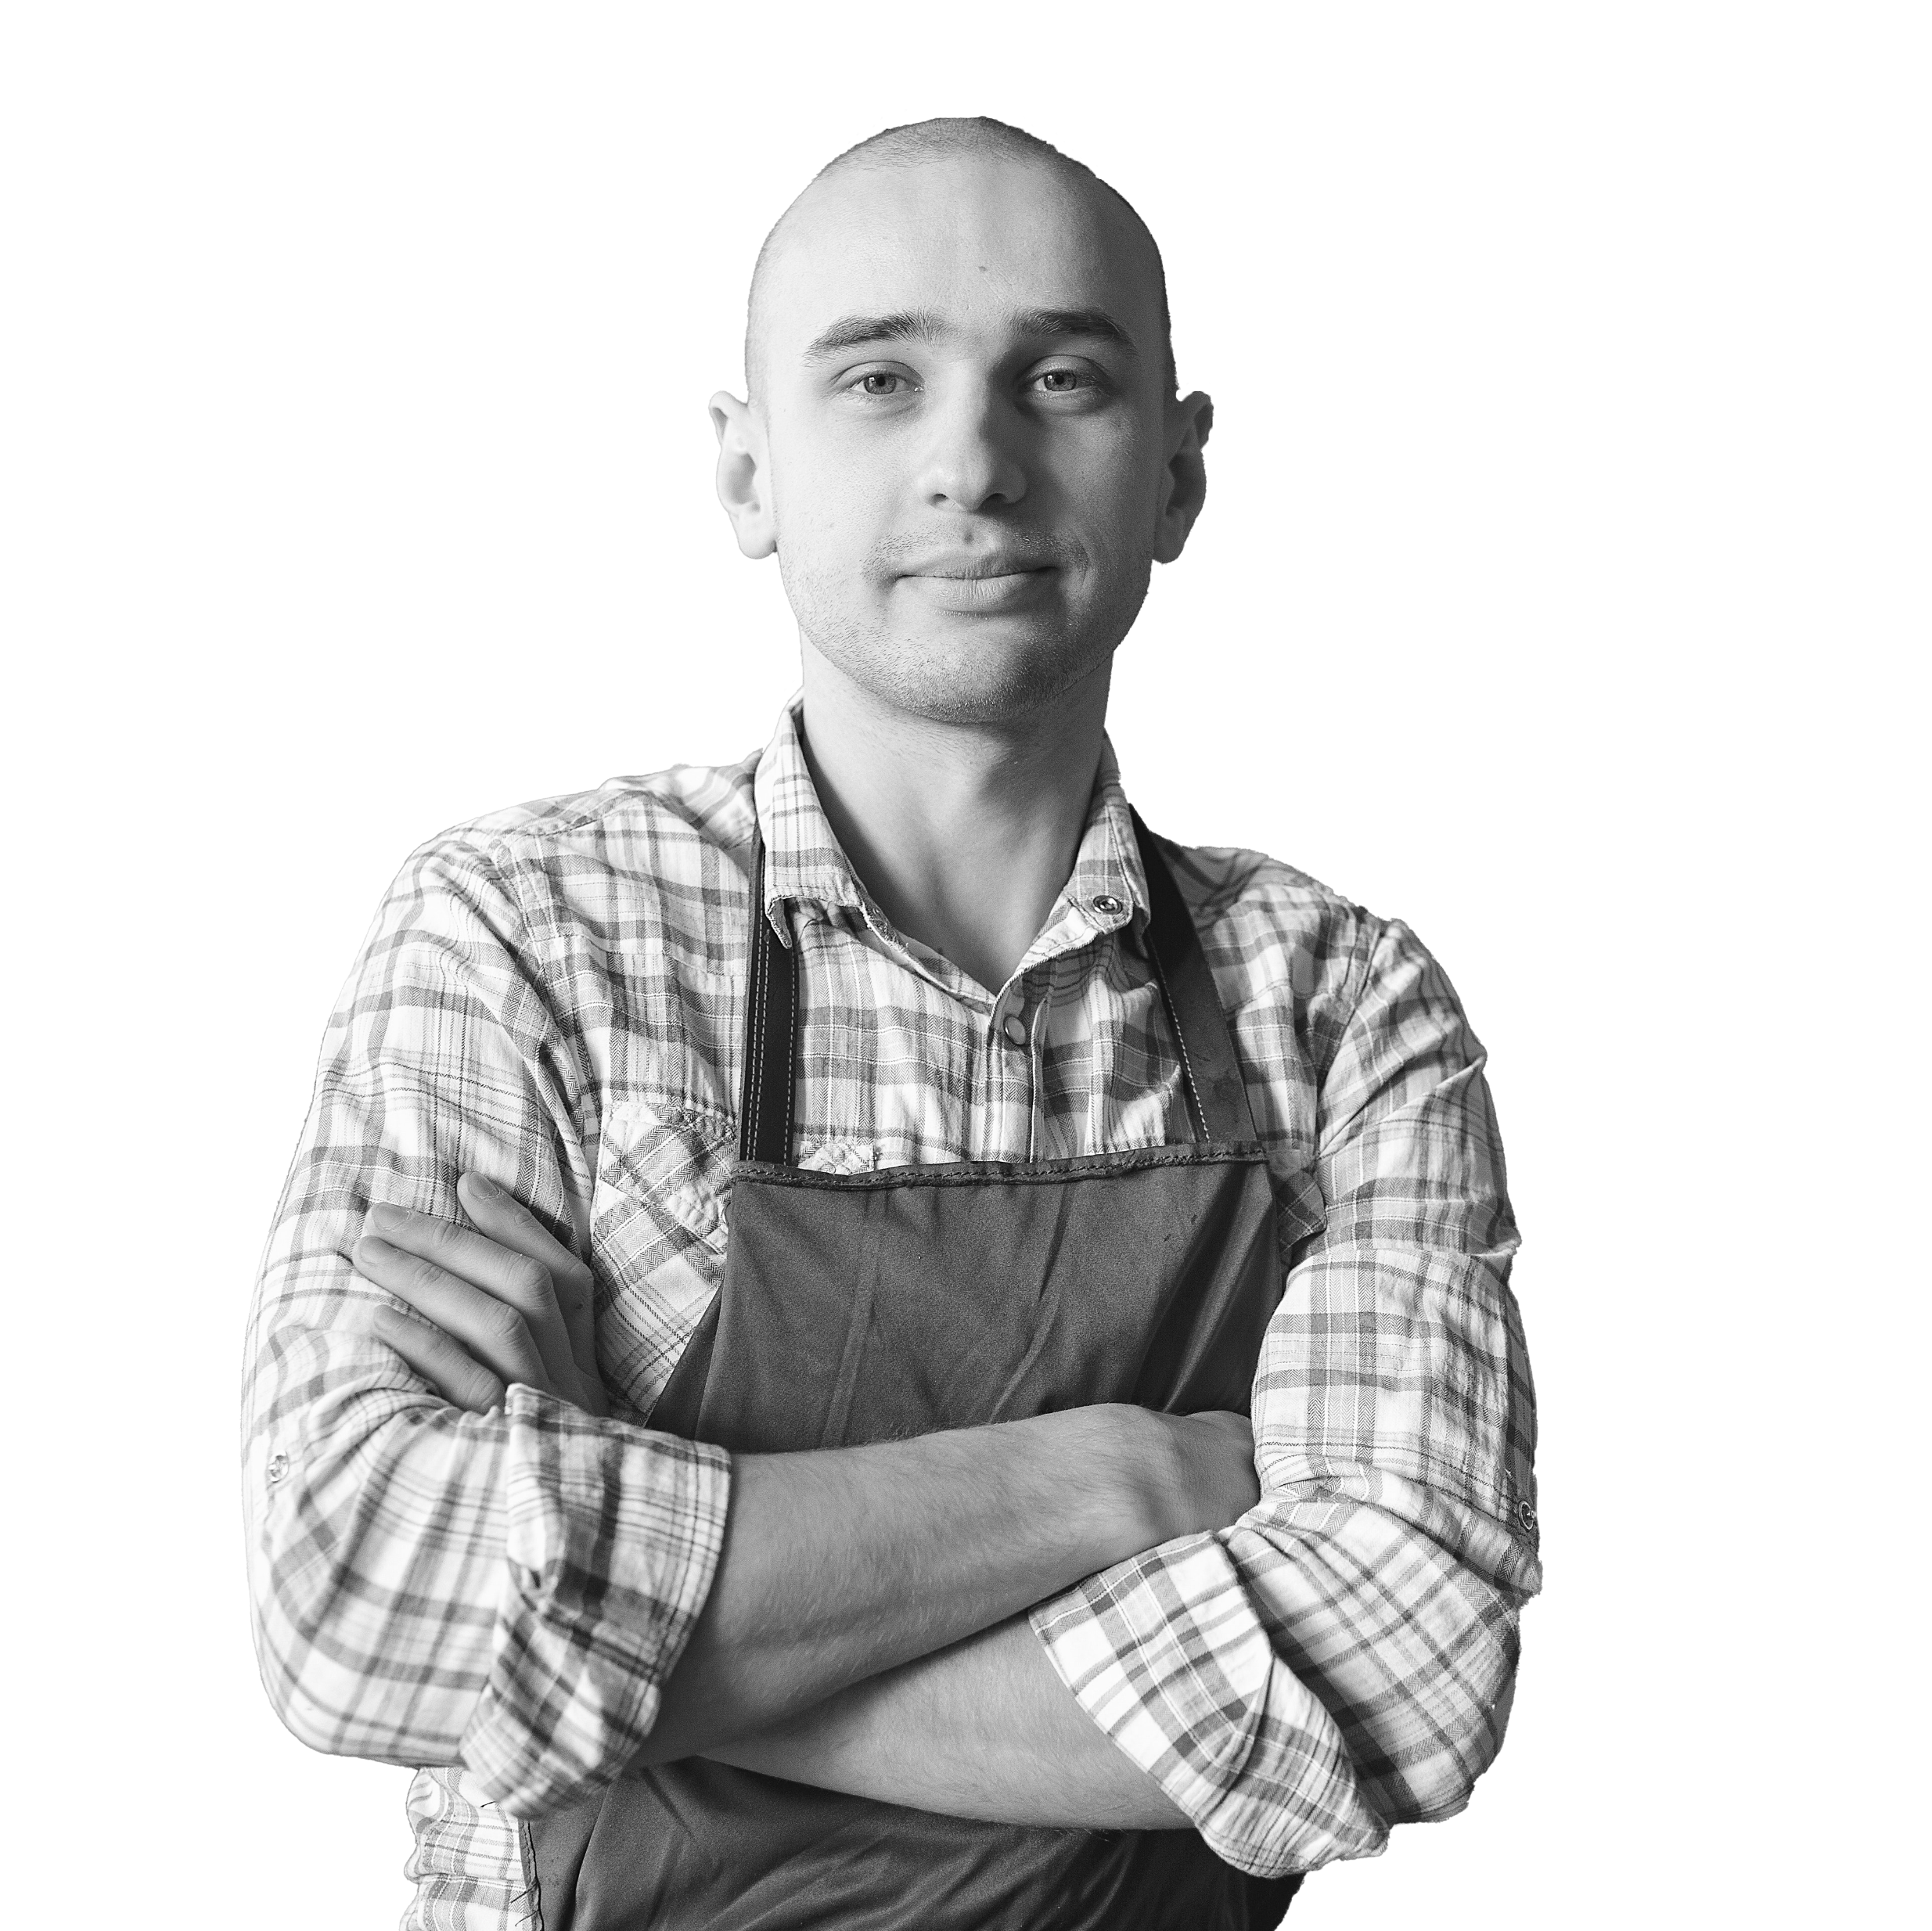
Alueen xx osaamisen aika
Yhdessä uudistumalla elinvoimaa
Tervetuloa! Aloitamme klo xx
Esittele itsesi odotellessa chat-kenttään ja kerro:
Mikä sinua innostaa alueen
yhteisessä kehittämisessä?
Huom. Kirjoita koko nimesi
profiiliisi
#osaamisenaika
Kuva: Sitra

Slide 3
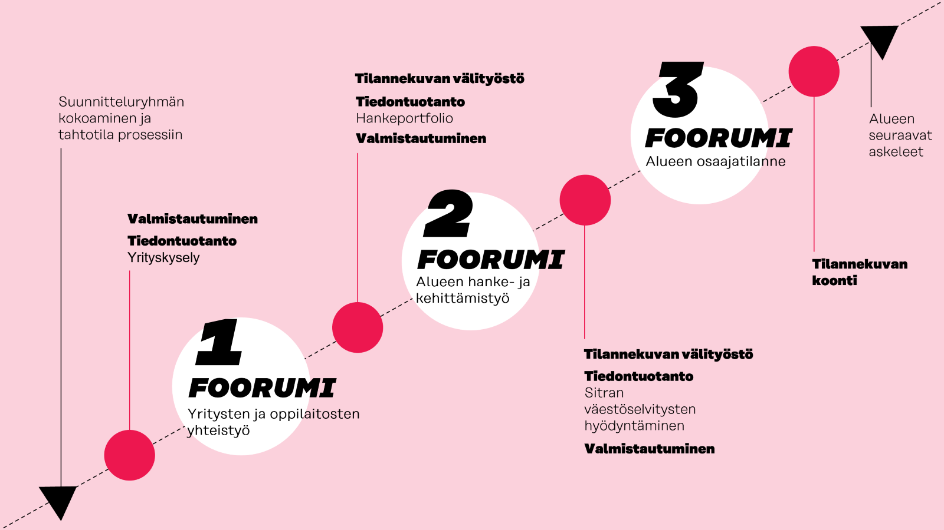
Tilannekuvan muodostamisen prosessi

Slide 4
Ohjelma
xx.xx Avaus ja tervetulosanat
Tilannekuvan rakentuminen ja kommentointi
Suunnitteluryhmän esittely
Ajankohtaista tietoa alueen kehittämistyöstä
Puhujat
Pienryhmätyöskentely
xx.xx Tilaisuus päättyy - kiitos!
Notes:
Voiko näissä olla Sitran logoja?

Slide 5
Tilannekuvan rakentuminen: suunnitteluryhmän yhteenveto
nimi
titteli
organisaatio

Slide 6
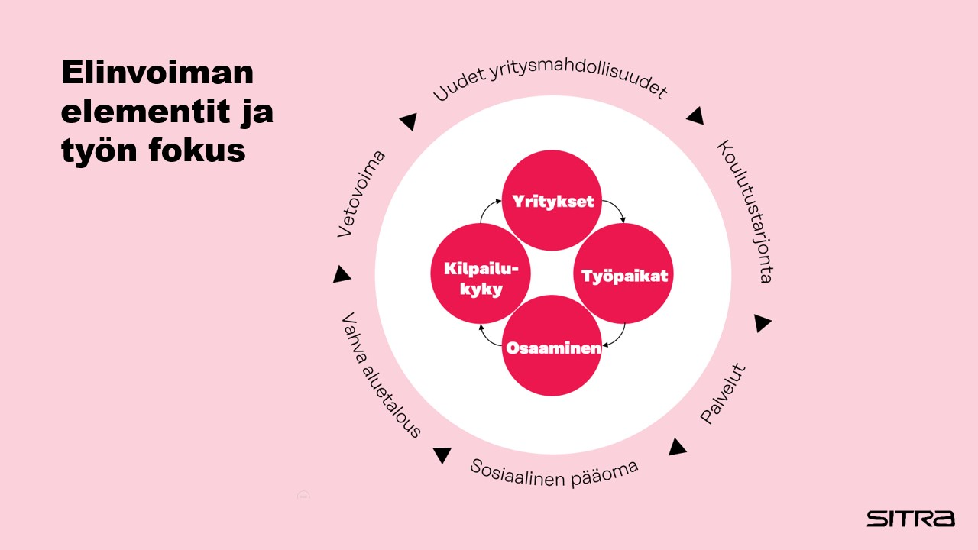
Notes:
Fasilitaattorin sanoitusta:
Tämä sisällöllisen fokuksen kuvaava rinki on tuttu jo ensimmäisestä foorumista.
Kuvassa on kuvattu ringin muotoon sitä, miten moninaiset asiat vaikuttavat alueen elinvoimaan.
Ulkorinki kuvastaa esimerkinomaisesti niitä asioita (puitteita ja mahdollistajia), jotka ovat elinvoima sekä veto- ja pitovoiman rakentamisessa tärkeitä.
Samalla ulkorinki korostaa sitä, että kaikkien toimijoiden panos elinvoimatyössä on tärkeää, siksi myös tähän tilannekuvaprosessiin tarvitaan eri tahojen edustus.
Mitä kattavammin ringissä kuvattuihin teemoihin kytkeytyvät toimijat ovat mukana, sitä parempi tietopohja, ymmärrys, vuorovaikutus ja lopputulos prosessissa saadaan aikaiseksi.
Foorumin keskusteluissa fokus on kuitenkin yritysten toimintaedellytysten parantamisessa, mitä puolestaan sisärinki kuvastaa.
Rajaus tehdään ennen kaikkea käytännön syistä: tiiviissä aikataulussa keskustelu halutaan rajata aivan ydinasioihin: sisäringin teemat ovat elinvoiman ytimessä.
Yritykset tuovat elinvoimaa alueelle, ne työllistävät alueen ihmisiä, jonka kautta syntyy palkkatuloa, ostovoimaa ja elinvoimaa alueelle.
Tämän vuoksi on tärkeää miettiä, miten yritykset voivat alueella toimia, miten niiden kiinnittymistä alueelle voidaan tukea ja niin edelleen.
Työpaikoilla ratkaistaan, onnistuuko osaaminen ja osaajat kohdistumaan toiminnan kannalta oikein. Työpaikoilla tapahtuu myös nykyisten osaajien osaamisen uudistuminen ja uusien työllistyminen.
Näin ollen on tärkeää, miten esimerkiksi alueen oppilaitokset voivat yrityksiä tukea ja miten yhteistyö toimii.
Kun kaikki pelaa, yritysten kilpailukyky kasvaa, syntyy uusia yritysmahdollisuuksia ja sitä kautta myös uusia työllistymismahdollisuuksia --> näin rinki generoi uutta elinvoimaa.

Slide 7
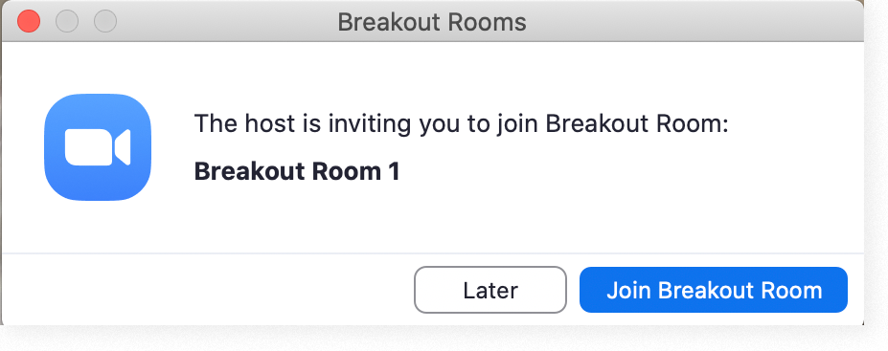
Miten jaamme ajatuksiamme Zoomissa?
Poista tämä laatikko tai korvaa teknisillä ohjeilla käyttämäänne alustaan
Pidä mikrofoni pois päältä, kun et käytä itse puheenvuoroa. Kameran voi pitää mielellään auki ainakin pienryhmäkeskusteluissa.
Chat-kentässä voi kysyä teknisiä neuvoja tai kommentoida esitettyjä ajatuksia.
Jaamme teidät myöhemmin tilaisuuden aikana pienryhmiin.
Notes:
Jos ette käytä Zoomia, korvaa tämä käyttämänne alustan teknisillä ohjeilla.

Slide 8
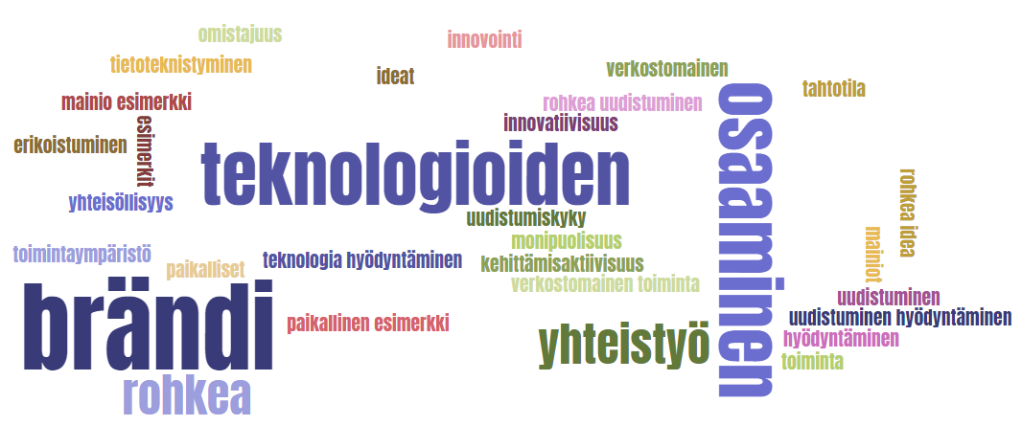
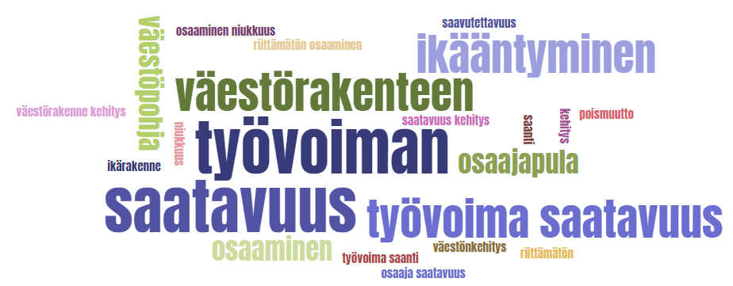
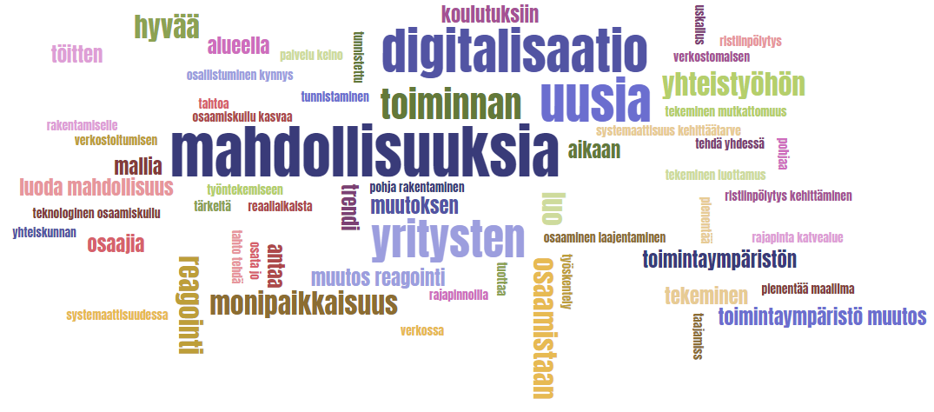
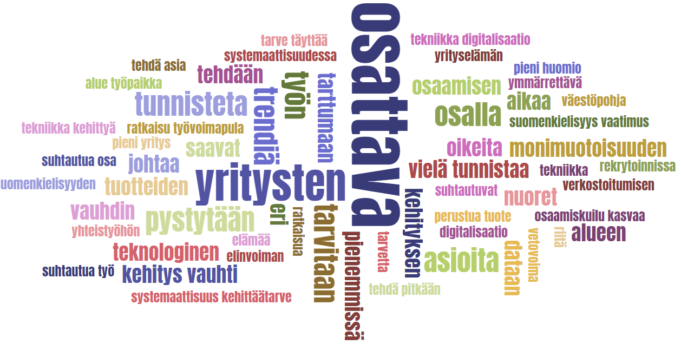
vahvuudet
heikkoudet
Esimerkkidia: kokoa vastaava sanapilvidia ensimmäisen foorumin aineiston pohjalta
mahdollisuudet
uhat

Slide 9
Ensimmäisen tilannekuvafoorumin perusteella koottu SWOT-analyysi
vahvuudet
heikkoudet
xxx
xxx
xxx
xxx
mahdollisuudet
uhat

Slide 10
Jaa ajatuksesi Howspacessa!
Suuntaa Howspace-työtilaan tänään sähköpostiisi klo xx.xx saamasi henkilökohtaisen linkin kautta (viestin lähettäjä xx) Huom. Pidä Zoom edelleen auki!
Klikkaa otsikkoa "Alueen osaamisen aika –foorumit" ja avaa välilehti "Foorumi xx.x."
Vastaa kyselyyn: Tunnistatko tästä alueen?
Halutessasi voit perustella vastaustasi ja täydentää koontia.
(Jätä Howspace auki selaimeen, käytämme sitä vielä tilaisuuden aikana!)
Poista tämä laatikko tai korvaa teknisillä ohjeilla käyttämäänne työskentelytilaan
Notes:
Jos ette käytä Howspacea, korvaa teknisellä ohjeistuksella käyttämäänne alustaan.

Slide 11
Ajankohtaista tietoa alueen kehittämistyöstä: Hankeportfolio

Slide 12
Hankeportfolio
Visuaalinen hankeportfolio, joka tekee näkyväksi alueella tehtävän hanketyön yhtymäkohtia.
Analysoity tieto hankkeista on kerätty yhteistyössä alueen toimijoiden kanssa. Alueella on kuvattu xx hanketta.
Analyysin ja visualisoinnin on toteuttanut xxx.

Slide 13
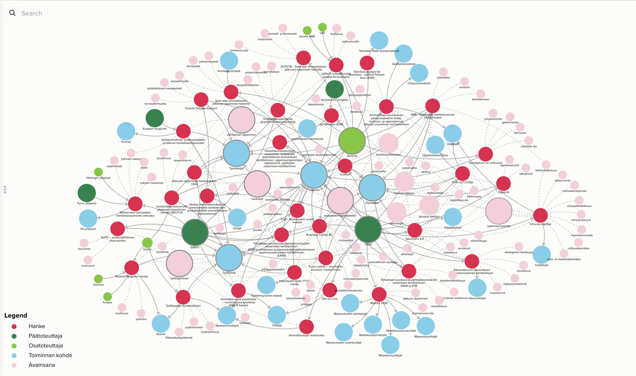
Esimerkkidia – korvaa kuvakaappauksella oman alueen hankeportfoliosta
Linkki hankeportfolioon chat-kentässä

Slide 14
Ajatuksia alueen kehittämistyöstä
Nimi
titteli
Organisaatio
Nimi
titteli
Organisaatio

Slide 16
Jaa ajatuksesi Howspacessa!
Poista tämä laatikko tai korvaa teknisillä ohjeilla käyttämäänne työskentelytilaan
Suuntaa jälleen Howspace-työtilaan samalle "Foorumi x.x." -välilehdelle.
2. Arvioi esitettyjä väittämiä alueen kehittämistyöstä asteikolla 1-5. Halutessasi voit perustella vastauksiasi.
(Jätä Howspace auki selaimeen, käytämme sitä vielä tilaisuuden aikana!)

Slide 17
Pienryhmissä tilannekuvan täydentämistä
Jaamme teidät 4 hengen pienryhmiin - siirrytte ryhmiin automaattisesti.
Suunnitteluryhmän jäsenet saattavat piipahtaa ryhmissä keskustelun aikana.
Keskustelkaa seuraavasta kysymyksestä:
  Miten täydentäisimme vahvuuksia, heikkouksia, uhkia ja mahdollisuuksia tämän päivän keskustelun pohjalta?
Kirjatkaa ryhmänne keskustelua Howspace-työtilaan viimeistään aikamerkin saatuanne.
Siirrytte takaisin päätilaan automaattisesti.
Poista tämä laatikko tai korvaa teknisillä ohjeilla käyttämäänne työskentelytilaan

Slide 18
Summauksia
ryhmäkeskusteluista
Nimi
titteli
Organisaatio
Nimi
titteli
Organisaatio
Nimi
titteli
Organisaatio

Slide 20
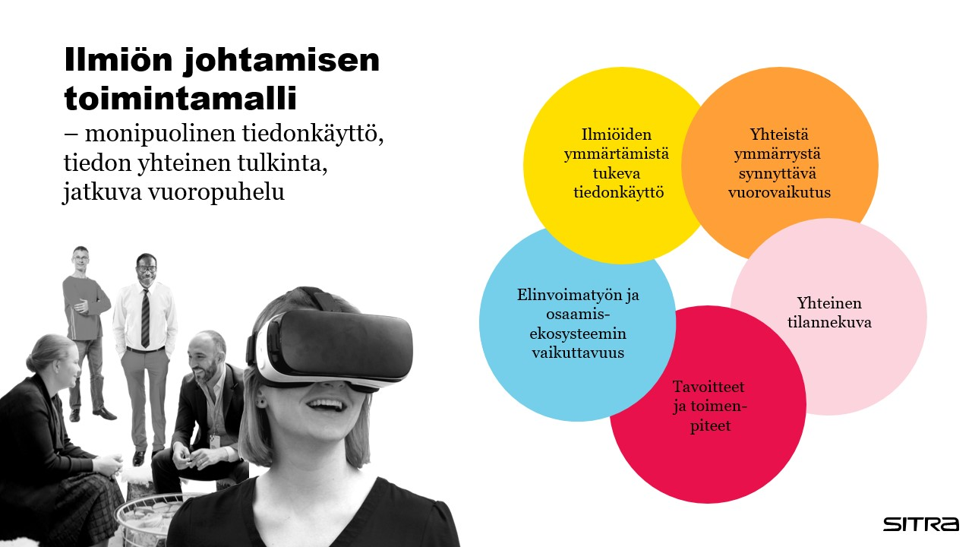
Notes:
Fasilitaattorin sanoitusta:
Tässä vielä muistutuksena prosessin etenemistä kuvaava malli.
Tänään olemme jatkaneet kahden ensimmäisen osa-alueen parissa:
ilmiöiden ymmärtämistä tukevaan tiedonkäyttöön tänään syötettä tarjosi hankeportfolio
yhteistä ymmärrystä synnyttävä vuorovaikutusta on synnytetty puheenvuoroin, harjoittein ja pienryhmäkeskusteluin
Tästä on hyvä jatkaa eteenpäin kohti yhteisen tilannekuvan muodostamista seuraavassa foorumissa!

Slide 21
Oivallusten kerääminen
Jatka virkettä chattiin:
Tänään oivalsin, että...

Slide 22
Tilannekuvan muodostamisen prosessi

Slide 23
Kiitos!
Nähdään x.x. Howspace / työtila käytettävissä myös tilaisuuksien välissä
Alueen osaamisen aika
Yhdessä uudistumalla elinvoimaa
#osaamisenaika
Kuva: Sitra

